Slide 1
Distribución de Frecuencias
en Statgraphics

Slide 2
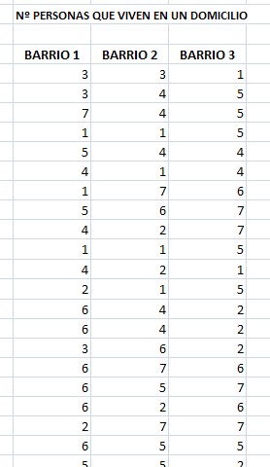
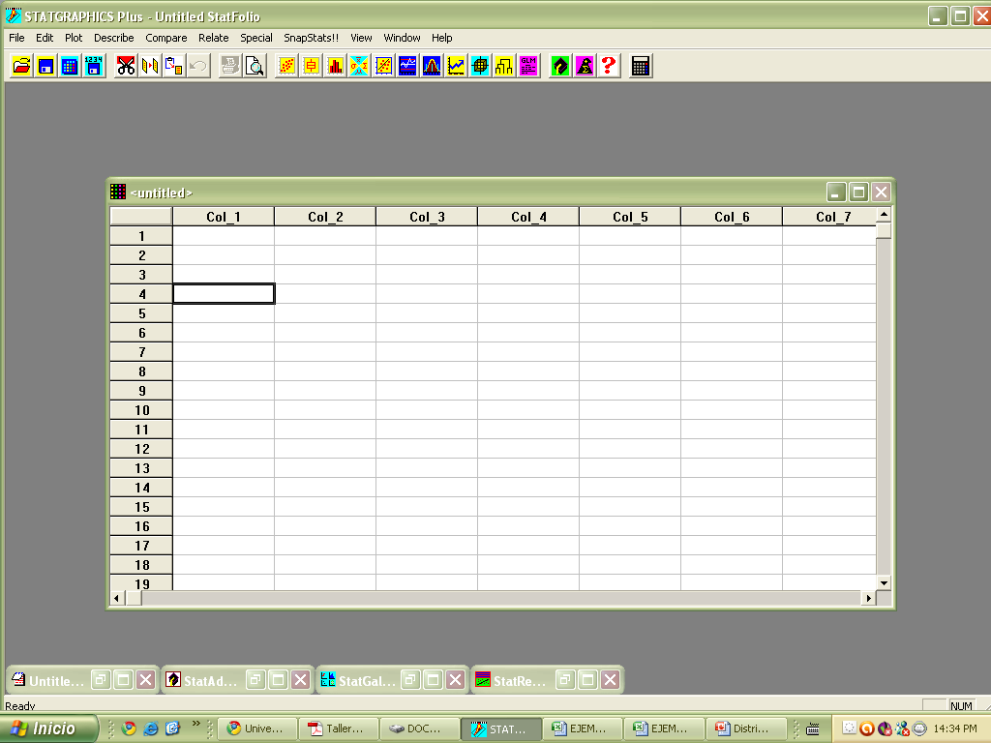
Tomemos ele ejemplo de Excel, pero en este caso para el análisis solo tendremos en cuenta al Barrio 1.
De esta forma se indicara como se obtiene las frecuencias en el programa estadístico Statgraohics.
Posterior a esto lo que debemos hacer es abrir Statgraphics. Copiamos los datos correspondiente al Barrio 1, incluido la celda BARRIO 1, ya que este será el nombre el nombre que adoptará la columna en Statgraohics.

Slide 3
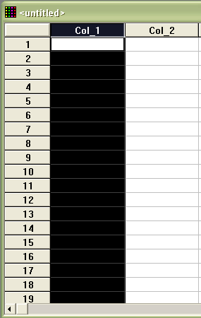

Para ello primero, debemos seleccionar toda la columna, de esta forma al copiar los datos desde Microsoft Excel 2007, se nos copiara de la siguiente manera en Statgraphics:
Notemos que el nombre de la columna adopta el nombre de BARRIO 1. Lo que nos sirve para identificar la columna, cuando realicemos el análisis correspondiente.

Slide 4
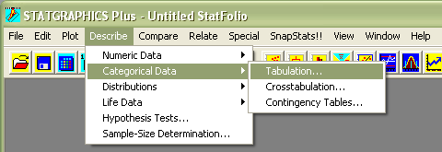
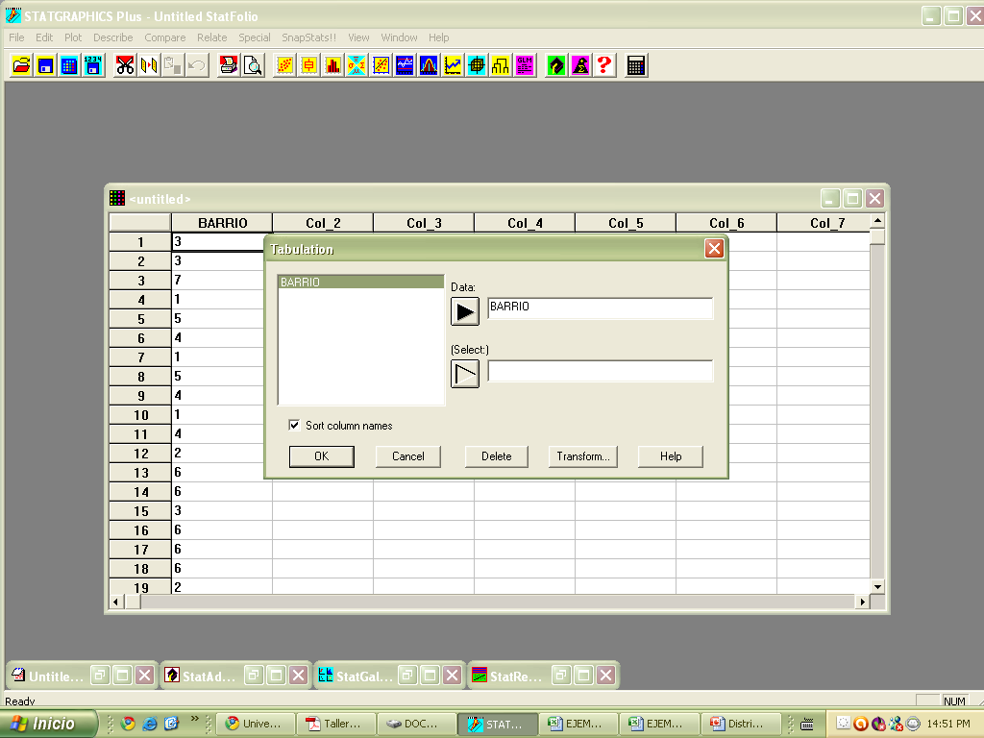
Luego de estos nos dirigimos a Describe/ Categorical Data/ Tabulation
Al elegir esta opción, nos aparece el siguiente cuadro.
Aquí escogemos BARRIO y presionamos el botón para poder realizar el análisis necesario.
Para terminar damos clic en OK.

Slide 5
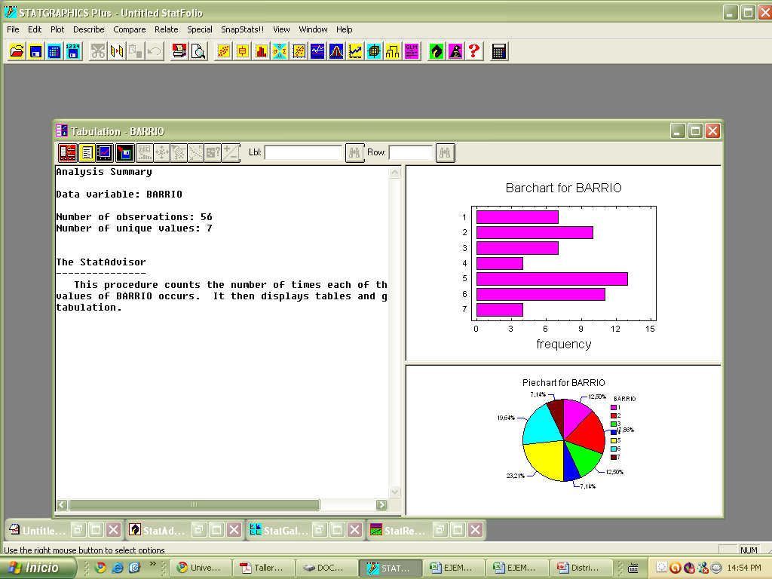
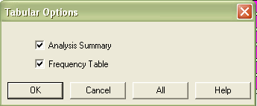
Después de presionar OK, emerge el Analisys Summary , que es un resumen del análisis realizado y esta surge cada vez que se este una análisis de datos.
Pero esta ves deseamos es obtener la distribución de frecuencias en el BARRIO 1. Por eso para ver las frecuencias presionamos el botón amarillo que esta en la parte superior de la ventana y podremos escoger la opción Frequency Table.

Slide 6
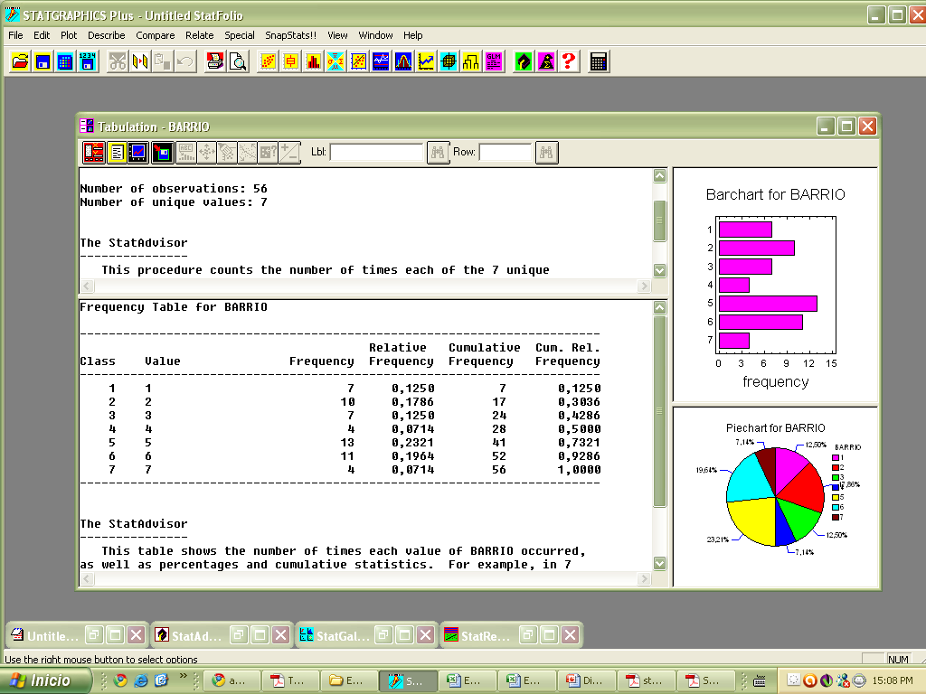
Así nos aparece la Frecuencia Absoluta, Frecuencia Absoluta Acumulada, la Frecuencia Relativa y la Frecuencia Relativa Acumulada. Y Nos dará los mismos resultados que obtuvimos en Excel.

